Slide 1
Интернет като ресурс за знания и полезна информация

Slide 2
„Интернет може да допринесе както за образованието, така и за безпросветността на младите“

Slide 3
Тежкото наследство

Slide 5
Потреблението днес

Slide 6
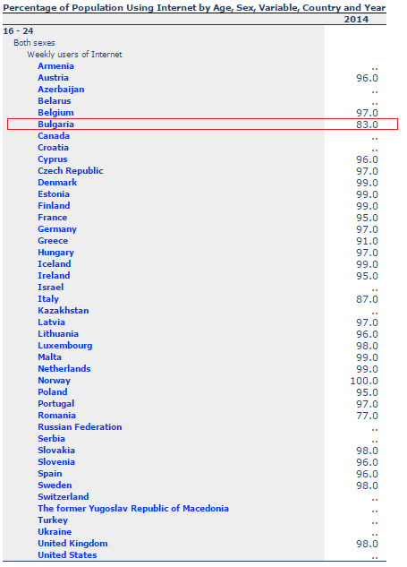

Slide 7
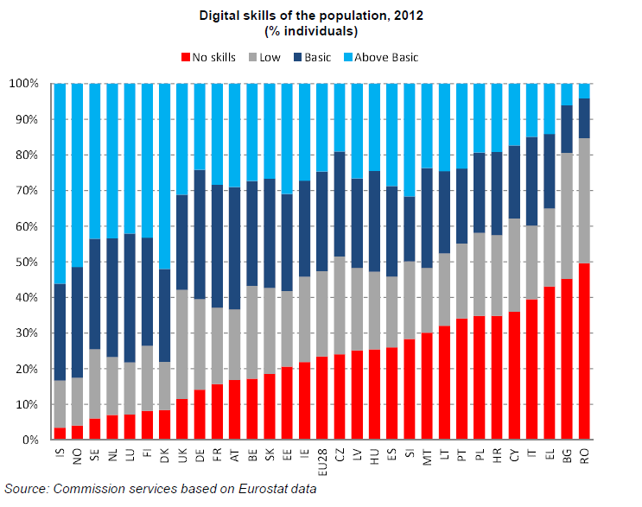

Slide 8
Колко уверени сме в уменията си?

Slide 10
Какво изисква бизнеса?

Slide 11
Реалност 1

Slide 12
Реалност 2

Slide 13
Реалност 3

Slide 14
Реалност 4

Slide 15
Отговорностите
Родители
Учители
Общество
Държава

Slide 16
Предложения
IT бизнесът да обучава учители
IT студенти доброволци в училищата
Национална информационна кампания към родителите за възможностите и значението на дигиталните умения на техните деца

Slide 17
Да завършим оптимистично ☺

